Slide 1
Goal setting 目標設定
黃鵬升 Johnny Huang

Slide 2
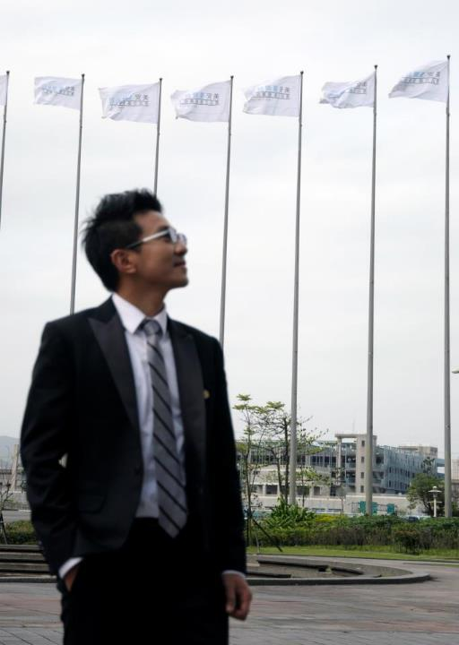
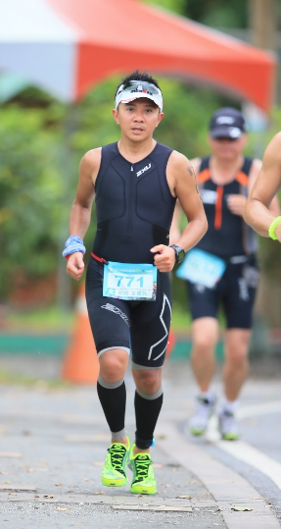
Johnny Huang
外商金融保險公司9年
27歲任外商金融保險公司處經理
曾任北市南區地方協調員
曾任基金管理委員會成員
現任領導人委員會成員 (TLC)
執行高級顧問經理級
每四周佣金HK$191,600
Executive Supervising Coordinator
HK$191,600 in 4-week
Pay Period
9-Year Experience in a Foreign Insurance Company
A Branch Manager of a Foreign Insurance Company in the age of 27
Former Local Coordinator in South Region, Taipei City
Former NMTSS Fund Committee
Present Market Taiwan’s Leaders Committee (TLC)
2
本簡報中提到的收入等級純屬舉例說明，無意代表美安香港超連鎖店主的一般收入，也無意表示任何超連鎖店主皆可賺取同等收入。美安香港超連鎖店主的成功與否，取決於其在發展事業時的努力、才能與投入程度。The income levels mentioned in the following presentation are for illustration purposes only. They are not intended to represent the income of a typical Market Hong Kong UnFranchise Owner, nor are they intended to represent that any given Independent UnFranchise Owner will earn income in that amount. The success of any Market Hong Kong Independent UnFranchise Owner will depend upon the amount of hard work, talent, and dedication which he or she devotes to building his or her Market Hong Kong Business.
Notes:
2

Slide 3
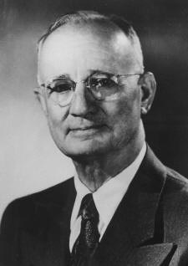
意念成就事實
WHATEVER YOU CAN IMAGINE, YOU CAN ACHIEVE
凡人心所能想像
並且相信的
終必能夠實現
Whatever the mind
can conceive and believe,
it can achieve.
Napoleon Hill
拿破崙‧希尔

Slide 4
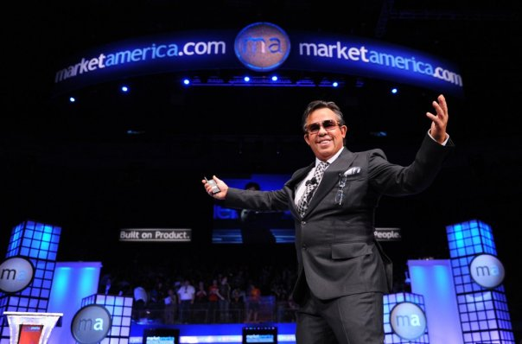
．
．
The ultimate goal of Market America SHOP COM
美安SHOP COM 的終極目標
1. 100萬美元/天 → 10億美元/天
(成長1000倍)
1. US$1 million/per day → US$1 BILLION/per day
(1000 Times Growth)
2. 25000個高級顧問經理級經銷商
(2.38萬/4周)
2. 25000 Directors
(US$23,800/4 week pay period)

Slide 5
Goal setting 目標設定

Slide 6
目標設定Goal setting (事業計劃 – 5 步驟) (5 steps for business plan)
達到何種目標
何時達成
代價為何或困難何在
詳細的成功計劃
寫在紙上（步驟 1-4），每天讀兩遍
1,875/月 9,375/顧問經理級
2-3年內
心理、時間、金錢
主管超連鎖™店主、總裁挑戰獎、買票賣票
1. Your Goal
2. When can you achieve
3. The price or difficulty to achieve
4. The thorough plan to success
5. Write down Step 1 to 4, and read them twice every day
1,875/per month 9,375/Supervising Coordinator
In 2-3 years
Mental, Time, Money
Master UFO, President’s Challenge, Ticket Sale
Notes:
6
6

Slide 7
設定目標～
Set your Goal
超連鎖™店主
挑戰獎
票
每周固定參與Coring的人數
1. UFO
2. Challenges
3. Tickets
4. Regular participants in weekly coring

Slide 8
聚焦FOCUS

Slide 9
1. UFO 超連鎖™店主
設定目標～
Set your Goal
8
+ 4 = 12
(BDC 001)
（商業發展中心001）
(BDC 002 003)
（商業發展中心 002 003）

Slide 10
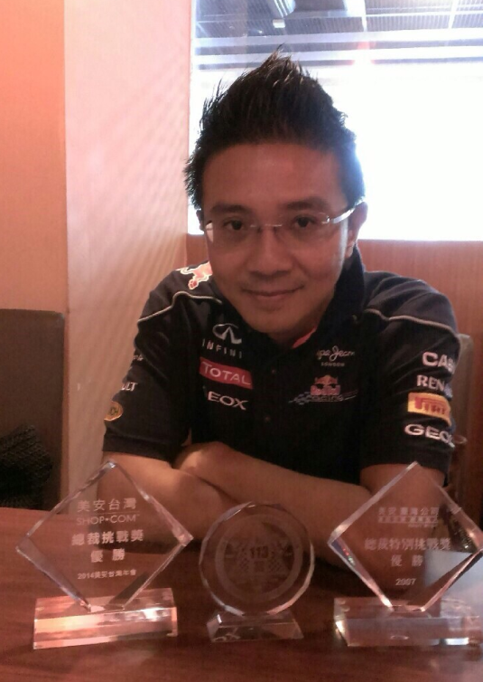
2.challenges 挑戰獎
設定目標～
Set your Goal
THE POWER IN ONE TIME
一次的力量

Slide 11
設定目標～
Set your Goal
3.票tickets
2
10
60

Slide 12
六個月（半年）計劃
The 6-Month Plan
4月大會
A.C. in Apr.
Local Seminar本地研討會
Local Seminar本地研討會
Local Seminar本地研討會
11月大會L.S. in Nov.
Apr.
May
Jun.
Jul.
Aug.
Sep.
Oct.
Nov.

Slide 13
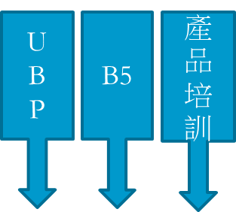
每月計劃
MONTHLY PLAN
U
B
P
B5
PT
產品訓練
WEEK 1
第一周
WEEK 2
第二周
WEEK 3
第三周
WEEK 4
第四周

Slide 14
每周計劃
WEEKLY PLAN
A
B
C
U
B
P
Mon.
Tue.
Wed.
Thu.
Fri.
Sat.
Sun.
量變才會有質變
QUANTITY CHANGES
AND THEN QUALITY
CHANGES

Slide 15
4. 每周固定參與Coring的人數 REGULAR participants in weekly coring
設定目標～
Set your Goal

Slide 16
小組聚會Coring
1.參加ATTENDANCE
2.參與PARTICIPATION
3.自己團隊的Coring
YOUR OWN TEAM CORING

Slide 17
成功的三年計劃 SUCCESSFUL 3-YEAR PLAN
12 MONTHS（12個月） | 1,875
6 MONTHS（6個月） | 1,875
4 MONTHS（4個月） | 1,875
3 MONTHS（3個月） | 1,875
2 MONTHS（2個月） | 1,875
1 MONTH（1個月） | 1,875
3 WEEKS（3周） | 1,875
2 WEEKS（2周） | 1,875
1 WEEK（1周） | 1,875
30個月/3年 | $103,500/276,000
Remainders Win!
剩者為王

Slide 18
美安2-3年成功步驟
Market Singapore’s Successful 2-3 Years Plan
$ $ $ $ $ $ $ $ $ $ $ $ $ $ $ $ $
$27,600/W
$27,600/周
Devote
付出
$ $ $ $ $ $ $ $ $ $ $ $
Devote
付出
$16,100/W
$16,100/周
$ $ $ $ $ $ $
Devote
付出
$16,100/M
$16,100/月
Devote
付出
$11,500/M
$11,500/月
$ $
Notes:
18

Slide 19
炙熱的渴望
Burning Desire

Slide 20
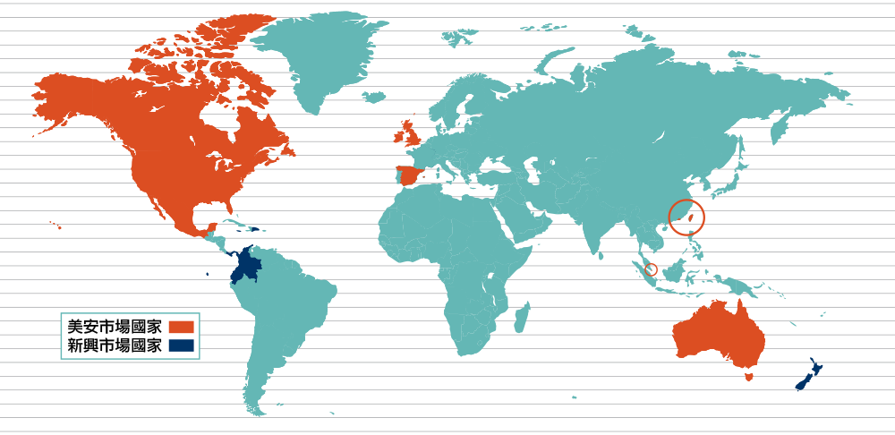

Slide 21
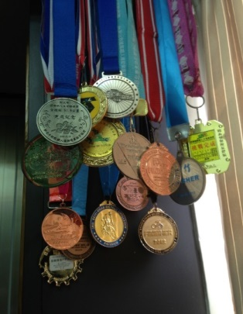
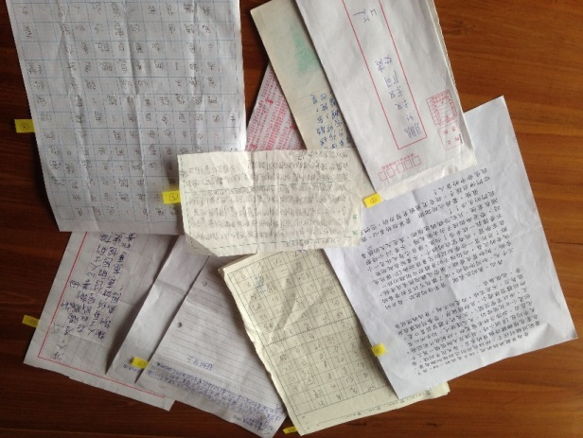
12次卓越超連鎖™店主
2次總裁挑戰獎 (2007.2014)
10場51.5公裏 鐵人三項
1場113公裏 鐵人三項
3個小孩
25個小孩
12 Master UFO
2 President’s Challenge
Completed 10 Times Triathlon (51.5KM)
Completed 1 Time Super Half-Triathlon (113KM)
3 Children
25 Adopted Kids

Slide 22
絲路

Slide 23
美安2-3年的道路上… In your 2-3 years in Market Hong Kong
没有奇蹟 只有累積
No Miracles Only Efforts

